Slide 1



项目总体计划
小组成员：韩佳鑫、葛鑫志、胡泽宇、金志超、林康

Slide 2
目 录
CONTENTS
可行性分析
01
02
项目总体计划
02
04

Slide 3
项目名称：软件工程系列课程教学辅助网站
项目任务提出者：杨枨
项目开发者：PRD-14团队
用户：软件工程的老师和学生

Slide 4
01
可行性分析
章节 PART

Slide 5

目的
为了使教师能够把最新，最前沿的关于项目管理和需求工程的信息传播给学生；为了学生能够利用网络得到老师帮助；
为了师生之间，同学之间能够充分交流，沟通心得。这个软件工程教学、学习、交流系统将提供这么一个平台。

Slide 6
项目背景
为了使这门课上的出色，使学生能够获得最多的资料，使学生及时的了解世界需求工程的最新动态，以及学生和教师的有效地沟通，老师提出了这么一个设想；作为他的学生也需要一个与教师及同学之间相互交流，及获取资料的平台；还有一些同学并没有选这几门课，但是也想了解项目管理，需求工程，统一建模的相关知识，以备到时决定该选不选这门课程。通过这三方提出的需求考虑，我们构思做一个软件工程教学、学习、交流的网站。

Slide 7
教师能够更好，更容易地得到学生的反馈，调整自己的进度或方法
教师可以方便地点评学生作业
有助于提高教师知名度和影响力，方便同学了解教师
学生的获得资料更加容易，更加丰富
学生能够有针对性地进行补课，如果有缺课的话
学生可以方便地向老师提出疑问 并且可以迅速的得到解答
游客可以有机会了解这门课的情况，教师的情况
提高效率，解决课件发布与获得的时效
实现多用户操作，权限管理，安全可靠
实现在线学习系统管理信息化
界面友好，操作简单实用，功能完善
目标

Slide 8
要求
教师需求
作为一个网站的项目，我们假设用户有网站的浏览器和媒体播放器，如果没有的话开发人员也可以帮助他们首先具备上网的功能。
学生需求
网站游客需求

Slide 9
市场状况分析
市场发展历史与趋势
中国的在线教育市场规模与发达国家相比还有很大差距。中国的在线教育发展还有很大的空间。随着互联网用户的快速增长和国家教育政策的不断扶持，在线教育行业必将持续快速增长。

Slide 10
技术可行性分析
这个网站的实现方法将和其他的网站一样，没有特殊的技术。网站的范围是：1.信息发布2.资料下载3.交流互动。不再另外开设可供教师和学生使用的邮箱，如有邮件都将使用个人自己在其他网站上的邮箱。
团队成员：5人
硬件设备：电脑N台
计算机系统支持
软件设备：Microsoft XP、SqlSever2005
本系统打算使用WebStorm作为界面和功能开发工具，使用MySQL作为后台数据库，并利用其提供的各种面向对象的开发工具进行界面和数据库开发。系统开发过程要结合快速原型模型与增量模型的优点：首先在短时间内建立系统应用原型，然后，对初始原型系统进行需求迭代，不断修正和改进，直到形成可行系统。

Slide 11
时间和资源
成功地开发该网站， 我们首先得得到教师和学院的支持和认可；还需要得到教师，同学的高度配合；需要有的软件有：dreamwaver、rational rose、office tools、photoshop, project和可以上网的电脑。其次我们团队有较好的合作精神，工作能力和有空余时间，能够按照项目计划报告按时完成每个阶段的进度，在时间十六周之内完成规定的工作。
风险分析
人员间时间冲突，需求分析计划准备不充分，工作过程中软硬件出现差错等等。
结论
确定项目计划后，立即开始执行。

Slide 12
时间和资源
成功地开发该网站， 我们首先得得到教师和学院的支持和认可；还需要得到教师，同学的高度配合；需要有的软件有：dreamwaver、rational rose、office tools、photoshop, project和可以上网的电脑。其次我们团队有较好的合作精神，工作能力和有空余时间，能够按照项目计划报告按时完成每个阶段的进度，在时间十六周之内完成规定的工作。
风险分析
人员间时间冲突，需求分析计划准备不充分，工作过程中软硬件出现差错等等。
结论
确定项目计划后，立即开始执行。

Slide 13
02
项目总体计划
章节 PART
引言
项目概述
实施计划
支持条件

Slide 14
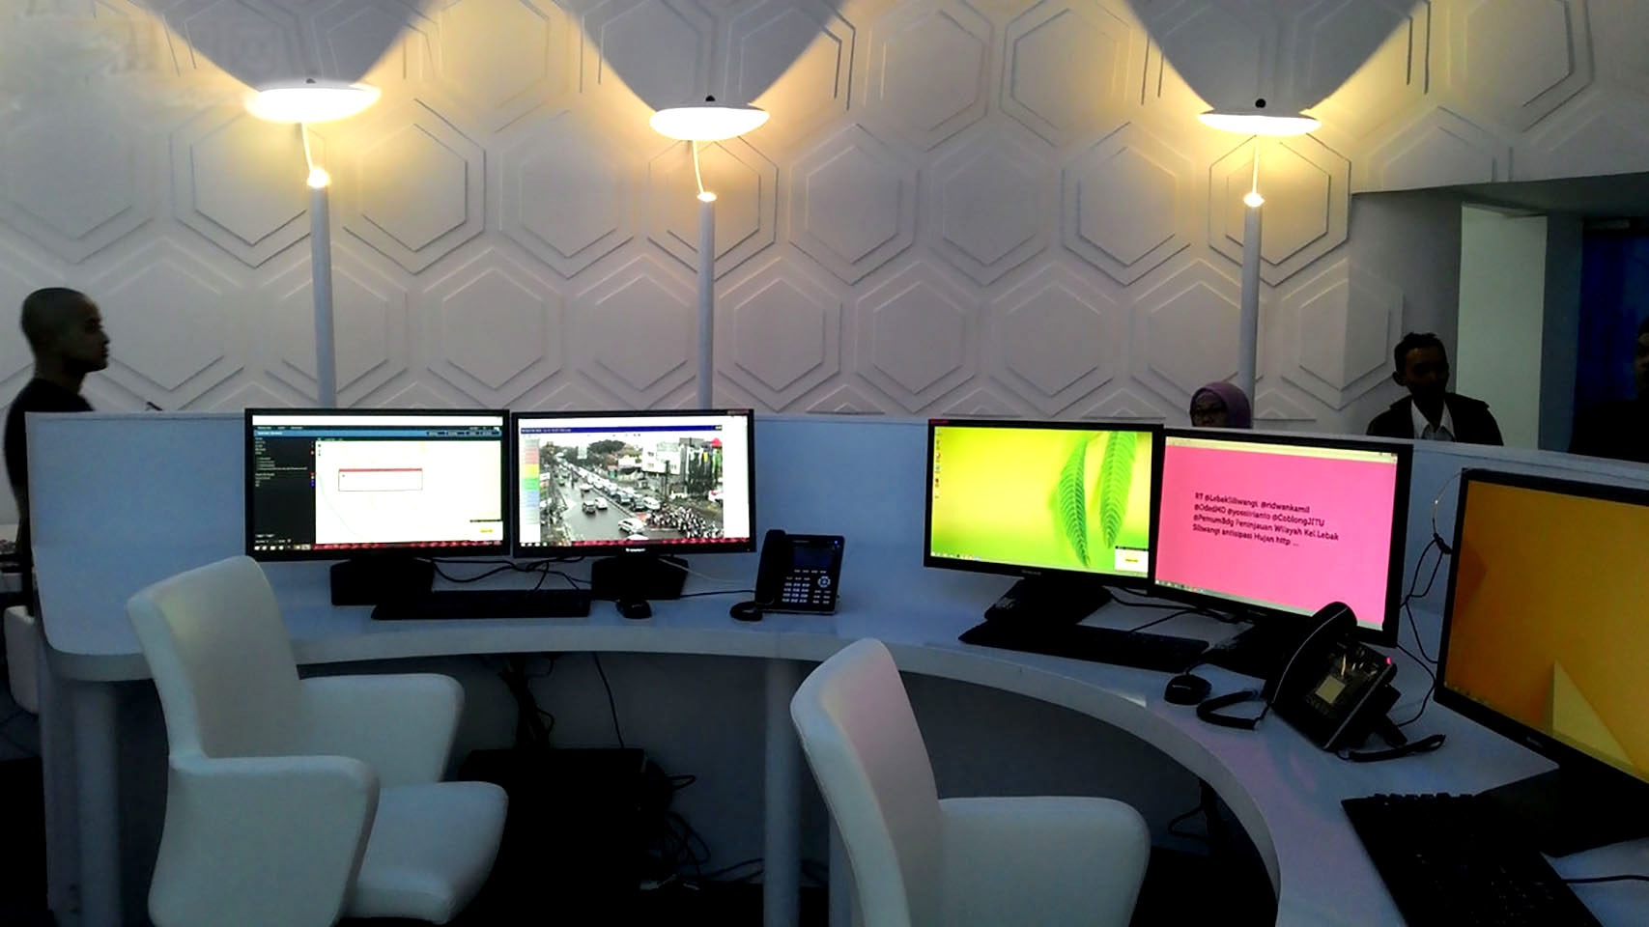
项目概述
(1) 定义阶段：此阶段主要是立项和需求分析和计划部分，需要做出的报告和计划书：《项目立项报告》、《需求开发设计》 、《需求规格说明书》、《需求变更控制文档》 、《项目开发计划》、《配置管理计划》、《测试计划》 、《工程部署计划》 等；
(2) 开发阶段：此阶段主要是设计、编码和测试三个部分，各个部分需要做出相应的设计书或说明书：《系统结构图》、《概要设计说明书》、《详细设计书》、《测试报告书》等；
(3) 维护阶段：此阶段主要是运行和维护部分需要做出的说明书：《用户操作手册》和《项目部署手册》等。

Slide 15
服务
用户登录功能
留言板功能
教师信息发布功能
文件传输功能
(5)学生管理功能
(6)系统管理功能
(7)学生自助功能
(8)游客浏览功能

Slide 16
验收标准
系统能正常运行且功能能达软件需求说明书中定义的全部功能、性能、可靠性等需求。整个系统是否达到客户的要求，且试运行阶段不会出现两次以上
1

Slide 17
实施计划
任务阶段 | 任务划分 | 具体任务划分 | 负责人
计划阶段 | 项目可行性报告 |  | 韩佳鑫
 | 项目总体计划 |  | 金志超
 | 质量保证计划 |  | 林康
 | 编码与系统实现计划 |  | 葛鑫志
需求阶段 | 需求工程计划 |  | 胡泽宇
 | 项目获取 | 编写项目视图与范围 | 韩佳鑫
 |  | 确定需求开发过程
 |  | 用户群分类
 |  | 选择产品代表
 |  | 建立核心队伍
 |  | 确定使用实例
 |  | 召开应用程序开发联系会议（JAD）
 |  | 分析用户工作流程
 |  | 确定质量属性
 |  | 检查问题报告
 |  | 需求重用
 | 需求分析 | 绘制关联图： | 葛鑫志
 |  | 创建开发原型：
 |  | 分析可行性：
 |  | 确定需求优先级：
 |  | 为需求建立模型：
 |  | 编写数据字典：
 |  | 应用质量功能调配：
 | 需求规格说明 | 采用软件需求规格说明模板 | 林康
 |  | 指明需求来源
 |  | 为每一项需求注上标号
 |  | 记录业务规范
 |  | 创建需求跟踪能力矩阵
 | 需求规格审核 | 审查需求文档 | 胡泽宇
 |  | 编写测试用例
 |  | 编写用户手册
 |  | 确定合格的标准
 | 需求管理 |  | 葛鑫志
 | 软件需求变更文档 |  | 胡泽宇
 | 软件需求规格说明书 |  | 林康

Slide 18
实施计划
设计阶段 | 概要设计说明书 |  | 韩佳鑫
 | 接口设计说明 |  | 金志超
 | 软件结构设计 |  | 金志超
 | 数据库设计 |  | 韩佳鑫
实现阶段 | 终端控制模块 |  | 林康
 | 数据同步模块 |  | 葛鑫志
 | 数据库实现模块 |  | 胡泽宇
 | 后天管理中心控制模块 |  | 韩佳鑫
测试与维护 | 测试计划 |  | 金志超
 | 界面测试与数据确认测试 |  | 林康
 | 接口测试与代码走读 |  | 胡泽宇
 | 集成测试 |  | 葛鑫志
 | 测试报告书 |  | 葛鑫志
 | 系统维护计划 |  | 胡泽宇
项目交付与技术支持 | 培训计划 |  | 林康
 | 用户使用手册 |  | 金志超
 | 安装部署计划 |  | 韩佳鑫
 | 项目总结报告 |  | 全组

Slide 19
进度
编号 | 任务阶段 | 开始日期 | 完成日期 | 标志性事件
1 | 计划阶段 | 2017.10.12 | 2017.10.22
2 | 需求分析阶段 | 2017.10.23 | 2017.12.24
3 | 设计阶段 | 2017.12.25 | 2017.12.31
4 | 实现阶段 | 2018.1.1 | 2018.1.7
5 | 测试与维护 | 2018.1.8 | 2018.1.14
6 | 项目交付与技术支持 | 2018.1.15 | 2018.1.21

Slide 20
关键问题
如何提高系统的运行效率以及可靠性，应采用高效率搜索算法以及模块化设计，减少各模块之间的耦合。对于数据库设计，应尽量减少数据冗余。

Slide 21
1.3参考资料
[1] 《软件工程导论》（第6版） 编著：张海藩 牟永敏 出版社：清华大学出版社
[2]《软件需求》（第3版） 编著Karl Wiegers Joy Beatty 出版社：清华大学出版社
[3]《软件项目管理》 编著：Bob Hughes Mike Cotterell 出版社：机械工业出版社
[4] 《本项目可行性研究报告》

Slide 22
感谢聆听

